Slide 1
Présentationde D3.js
Elaboré par :
Saber Mohamed
Rahma Balti

Slide 2
Plan
1 - Introduction général
2 - Définition de D3.js
3 - Les avantages de D3.js
4 - Les inconvénients de D3.js
5 - Les avantages de SVG
6 - Les inconvénients de SVG
7 - Exemple de SVG
8 - Les concepts de base de D3.js
9 – Les différents types de fichiers
10 - Pourquoi avons-nous besoin de D3.js ?
11 - Fonctionnalités D3.js
11 – Exemples des fonctions dans D3.js?
12 - Les Etapes de creation avec D3

Slide 3
Introduction à la visualisation de données avec D3.js
Les techniques de représentation interactive des données, ou data visualization (dataviz) connaissent depuis quelques années un fort développement sur le support Internet, grâce aux fonctionnalités nouvelles apportées par le standard HTML5 et la manipulation d'objets vectoriels au format SVG. Des bibliothèques de fonctions JavaScript permettent de rendre accessible la création de ce type de graphismes interactifs sur Internet, en simplifiant la manipulation des objets graphiques et des données.
Les visualisations de données peuvent être interactives, de sorte que les utilisateurs analysent des données spécifiques dans le graphique. Eh bien, les visualisations de données peuvent être développées et intégrées dans des sites Web réguliers et même des applications mobiles à l'aide de différents frameworks JavaScript.
D3 est créée par Mike Bostock, employé dans l'équipe du site Internet du New York Times. Projet open-source, cette bibliothèque a connu un grand développement grâce à la participation de nombreux développeurs et testeurs.
1

Slide 4
Définition
D3.js (Data Driven Documents)est une bibliothèque JavaScript pilotée par les données pour manipuler les éléments DOM. D3 vous aide à donner vie à vos données en utilisant HTML, SVG et CSS. L'accent mis par D3 sur les normes Web vous offre toutes les fonctionnalités des navigateurs modernes sans vous lier à un cadre propriétaire, combinant de puissants composants de visualisation et une approche basée sur les données de la manipulation DOM.
Aujourd'hui des nombreux exemples d'utilisations, tutoriels et mêmes ouvrages sont disponibles pour découvrir son utilisation.
2

Slide 5
Les Avantages de D3.js
D3.js est flexible
Cela fonctionne bien avec de grands ensembles de données
D3.js
D3.js est rapide et léger car il fonctionne directement dans le navigateur
Il vous donne un contrôle total sur la visualisation
D3 utilise directement les standards web comme SVG, CSS et HTML pour représenter des données
Il permet la réutilisation du code
3

Slide 6
Les Inconvénients de D3.js
D3 n'essaie pas toujours de prendre en charge les anciens navigateurs. Si vous souhaitez que les utilisateurs de ces navigateurs voient votre visualisation, vous devrez peut-être utiliser un espace réservé statique (au cas où il ne se chargerait pas).
D3 ne peut pas facilement dissimuler les données originales. Si vous utilisez des données que vous ne souhaitez pas partager, il peut être difficile d'utiliser D3.
D3.js
D3 ne génère pas de visualisations prédéterminées pour vous. Il peut être chronophage de générer des visualisations D3 où un graphique rapide à partir d'une source alternative fonctionnerait parfaitement.
D3 présente certaines limitations de source de données.
4

Slide 7
C’est Quoi SVG
SVG signifie Scalable Vector Graphics qui est techniquement un langage de balisage basé sur XML. Il est couramment utilisé pour dessiner des graphiques vectoriels, spécifier des lignes et des formes ou modifier des images existantes.
5

Slide 8
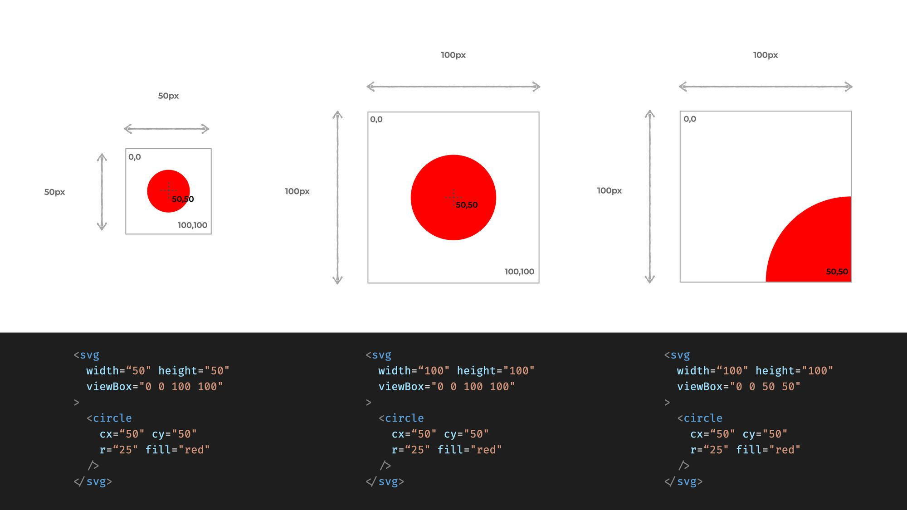
6

Slide 9
Les Avantages de SVG
Pris en charge dans tous les principaux navigateurs
Évolutif, il peut maintenir une haute résolution
SVG
Il a une interface DOM, ne nécessite aucune bibliothèque tierce
Taille réduite par rapport aux autres formats d'image
7

Slide 10
Les Inconvénients de SVG
Il ne peut afficher que des images bidimensionnelles
Longue courbe d'apprentissage
SVG
Malgré ses inconvénients, SVG est un excellent outil pour afficher des icônes, des logos, des illustrations ou, dans ce cas, des graphiques
Le rendu peut prendre beaucoup de temps avec des opérations gourmandes en ressources de calcul
8

Slide 11
Les Concepts de base de D3.js
Manipulation des éléments DOM
Dessiner différentes formes géométriques à l'aide de SVG
Visualisation des graphiques et des cartes
Ajouter de l'interactivité à la visualisation
Visualisation des réseaux et des données hiérarchiques
9

Slide 12
Les différentes types de fichiers
Fichier JSON
Fichier TSV
Fichier XML
Fichier TEXT
Fichier CSV
10

Slide 13
Pourquoi avons-nous besoin de D3.js ?
D3.js est l'un des meilleurs frameworks par rapport aux autres bibliothèques. En effet, il fonctionne sur le Web et ses visualisations de données sont par excellence. Une autre raison pour laquelle il a si bien fonctionné est sa flexibilité. Puisqu'il fonctionne de manière transparente avec les technologies Web existantes et peut manipuler n'importe quelle partie du modèle d'objet de document, il est aussi flexible que la pile technologique Web côté client (HTML, CSS et SVG). Il bénéficie d'un excellent soutien communautaire et est plus facile à apprendre.
11

Slide 14
Fonctionnalités D3.js
D3.js est l'un des meilleurs frameworks de visualisation de données et il peut être utilisé pour générer des visualisations simples et complexes ainsi que des effets d'interaction et de transition avec l'utilisateur. Certaines de ses principales caractéristiques sont énumérées ci-dessous :
Extrêmement souple. Facile à utiliser et rapide. Prend en charge de grands ensembles de données. Programmation déclarative. Réutilisabilité du code. Possède une grande variété de fonctions de génération de courbes. Associe des données à un élément ou groupe d'éléments
12

Slide 15
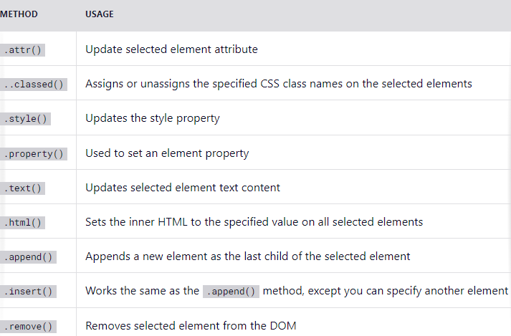
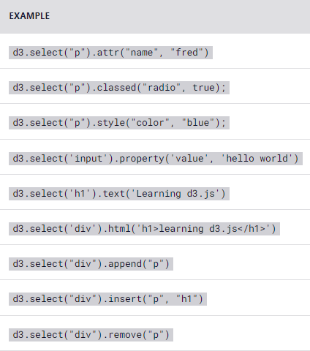
Exemples des fonctions dans D3.js
13

Slide 16
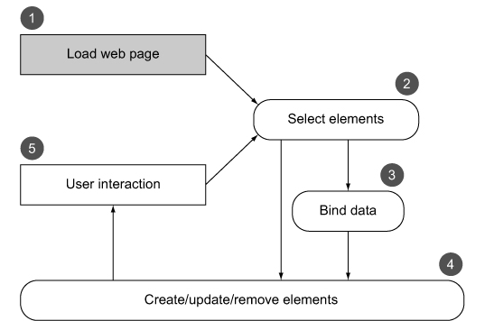
Les étapes de création avec D3.js
13
Notes:
La page utilisant D3 est généralement construite de telle manière que la page se charge avec des styles, des données et du contenu tels que définis dans le développement HTML traditionnel avec son affichage initial à l'aide de sélections D3 d'éléments HTML, avec ou sans liaison de données, pour modifier le structure et apparence de la page . Les modifications de la structure incitent l'utilisateur à interagir , ce qui entraîne de nouvelles sélections avec et sans liaison de données pour modifier davantage la page. L'étape 1 s'affiche différemment car elle ne se produit qu'une seule fois (lorsque vous chargez la page), tandis que toutes les autres étapes peuvent se produire plusieurs fois, en fonction de l'interaction de l'utilisateur.

Slide 17
Merci Pour Votre Attention

